Slide 1
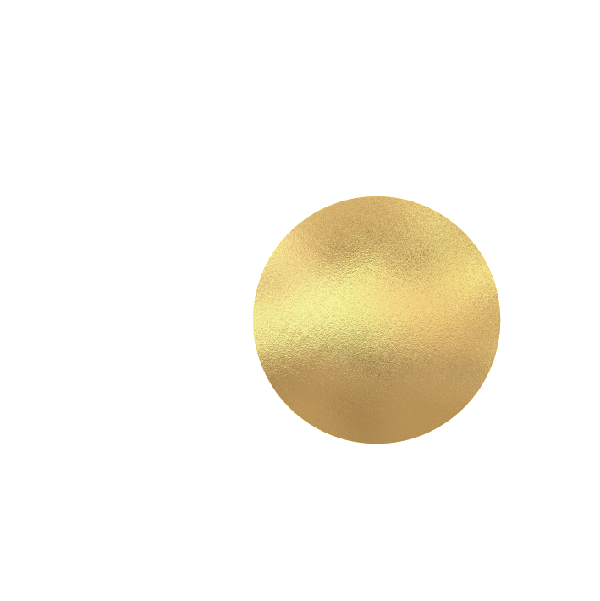
GENOBIOME

Slide 2
GENOBIOME은 다음 두 가지 강력한 개념을 결합한 이름입니다:
"GENO": <게놈(genome)>에서 유래된 단어로, 생명의 유전적 기반을 의미하며 분자 및 세포 수준에서의 혁신을 강조합니다. 이는 피부 생물학에 대한 깊은 이해를 바탕으로 과학적인 솔루션과 개인 맞춤형 케어를 상징합니다.
"BIOME": 마이크로바이옴(microbiome)을 의미하며, 피부 건강에 필수적인 미생물 생태계를 나타냅니다. 이는 균형과 조화를 상징하며, 피부의 자연 보호막을 강화하고 건강을 회복시키는 전체론적 접근 방식을 반영합니다.
이 두 개념이 결합된 GENOBIOME은 최첨단 세포 분자 연구와 마이크로바이옴 과학을 연결하여 피부 활력과 건강을 촉진하는 혁신적인 스킨케어 브랜드를 의미합니다. 이 이름은 과학, 혁신, 그리고 자연의 조화를 통해 피부 고민의 근본 원인을 해결하는 것을 목표로 합니다.

Slide 3
GENOBIOME LIQUID SHOT SERUM | 제노바이옴 리퀴드 샷 세럼
제노바이옴 리퀴드 샷 세럼은 첨단 기술로 구현된 리퀴드 타입 세럼으로, 피부 관리에 도움을 주는 ‘리퀴드 MTS*’ 콘셉트를 적용하여 활성 성분이 피부에 효과적으로 흡수되도록 돕습니다.
핵심 성분인 니오좀 캡슐화 판테놀은 풍부한 보습과 진정 효과를 선사하며, 0.3% 병풀(시카) 유래 성분으로 코팅된 미세 스피큘(spicule)이 피부 표면을 부드럽게 자극해 포뮬러 내 성분이 피부에 고르게 전달되도록 지원합니다.*
저자극 포뮬러로 피부를 편안하게 감싸며, 사용 후 피부가 한층 더 건강하고 생기 있어 보이도록 가꿔줍니다. 일상적인 스킨케어 루틴의 첫 단계로 적합하며, 피부 컨디션을 개선하고 활력을 부여하기에 알맞은 솔루션입니다.
본 제품은 피부 미백 및 주름 개선에 도움을 주는 이중 기능성 화장품입니다.
* 원료적 특성에 한함. 본 제품은 화장품이며, 의약품이 아닙니다.
* “리퀴드 MTS”는 마이크로-니들링 시술에서 영감을 받은 콘셉트로, 메디컬 시술을 대체하거나 의약적 효능을 갖는 것은 아닙니다.
사용방법
저녁 세안 후, 스킨케어 첫 단계에서 눈가와 입가를 제외한 얼굴에 소량을 고르게 펴 바르고 부드럽게 마사지하여 흡수시킵니다. 사용 시 따끔거리거나 자극감이 느껴질 수 있으나 정상적인 현상이므로, 충분한 보습제로 마무리하고 3일에 한 번 이내로만 사용하세요. 각질 제거제나 레티놀 등 강한 성분은 같은 날 피하고, 다음 날 아침에는 자외선 차단제를 꼭 발라주세요.

Slide 4

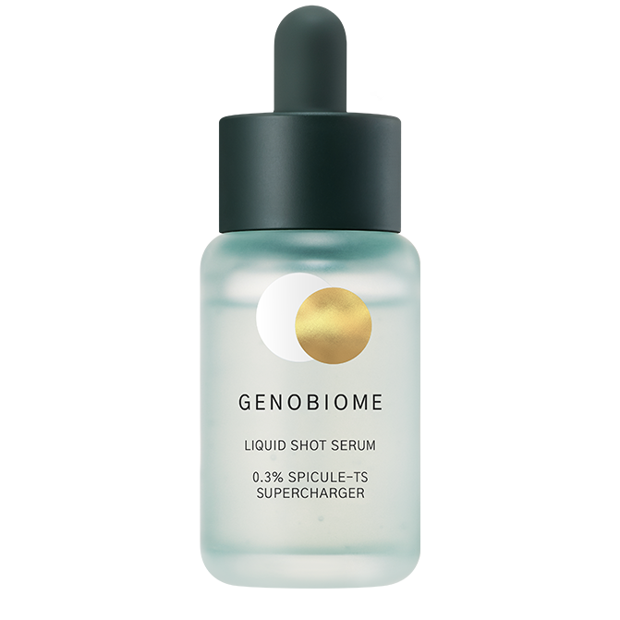
| “한눈에 알아보는 새로운 피부 탄생”
GENOBIOME LIQUID SHOT |
제노바이옴 리퀴드 샷
혁신적인 리퀴드 타입 “MTS” 세럼입니다.
이 제품은 미세 니들링(MTS)을 대체할 수 있는 "리퀴드 MTS" 컨셉으로
설계되어, 피부 속까지 성분을 전달하는 데 최적화된 포뮬러를 제공합니다.
니오좀 캡슐화 판테놀은 피부 깊숙이 보습과 진정 효과를 전달하며,
포뮬러 내 0.3% 함량의 병풀(Cica) 활성 성분으로 코팅된 스피큘(spicule)은
피부 표면을 섬세하게 자극하여 활성 성분의 침투를 극대화하고,
피부의 자연 재생 과정을 지원합니다.
활성 성분의 흡수를 극대화하고 피부의 자연 재생 메커니즘을 지원하는 이 제품은,
피부 관리를 위한 완벽한 첫 단계로 이상적인 솔루션입니다.
GENOBIOME
* 원료적 특성에 한함. 본 제품은 화장품이며, 의약품이 아닙니다.
* “리퀴드 MTS”는 마이크로-니들링 시술에서 영감을 받은 콘셉트로, 메디컬 시술을 대체하거나 의약적 효능을 갖는 것은 아닙니다.

Slide 5
핵심 원료 자료

Slide 6
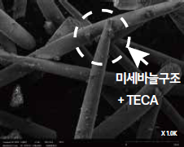
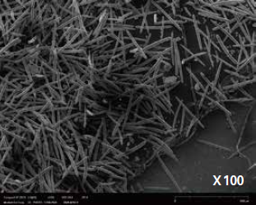
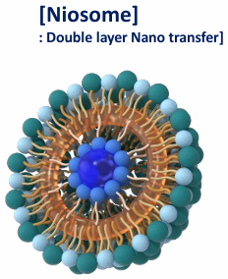
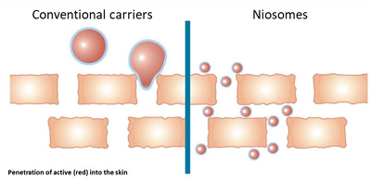
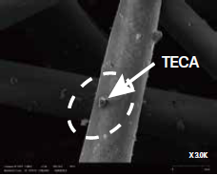
GENOBIOME LIQUID SHOT
Product’s key points
기능성 지수 및 베이스
유효성분 침투 최적화/잡티 없이 맑은 피부
미백+주름개선
이중기능성
- 하이드로겔링화 기술로 흘러내림 없이, 피부에 밀착하여 빠른 흡수 및 수분 공급
- 병풀추출물이 코팅된 스피큘이 피부 진피층까지 침투하여 유효성분을 피부 속 깊숙히 전달
- 새로운 피부 침투 기술인 Niosome화 된 D-Panthenol의 강력한 항염 효과
- 알로에베라잎추출물과 3중 하이알루론산의 강력한 보습 효과
- 수용성 콜라겐의 피부 장벽 강화 및 Tranexamic acid 2% 함유로 피부 잡티 제거
Lab No.
241209-2
VENN Skincare’s Technology & Concept
CICA Spicule
Niosome(D-Panthenol 5%)
Niosome(Non-Ionic Surfactant Liposome)
Double layer Nano transfer : 80nm
비이온성으로 기존 리포좀 대비 유효성분의 피부 침투 향상, 소량으로 효능 극대화
피부 자극 없이 보습감 부여 및 지속 효과 우수
병풀의 고기능성분 TECA를 흡착
미세바늘구조 스피큘로 인해 침투 향상 TECA 성분으로 빠른 진정.

Slide 7
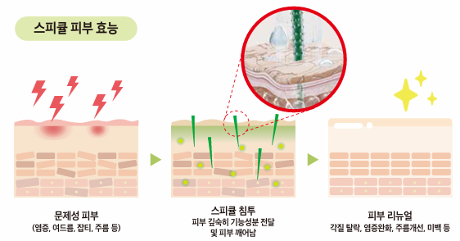
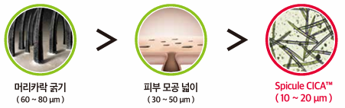
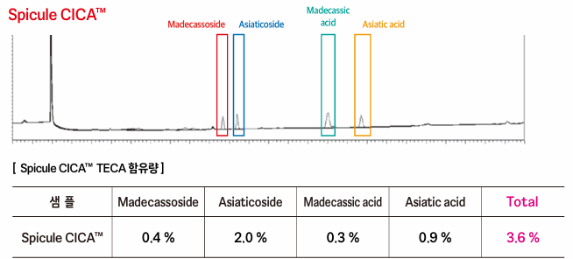
CICA Spicule
Concept key points
스피큘은 다공성 구조를 가지며 모공보다 작아 피부에 깊숙히 침투
병풀 기능성분 TECA를 함유 시킨 스피큘을 통해 피부를 빠르게 진정
성분 | 효능
Madecassoside | 피부보호, 진정, 피부재생, 피지분비조절, 가려움증완화, 붉은기완화, 피부 미백
Asiaticoside | 진정, 주름개선, 항산화작용, 피부결개선
Madecassic acid | 상처치유, 진정, 피부재생, 피지분비조절
Asiatic acid | 진정, 탄력개선, 항산화작용, 피부장벽강화

Slide 8
CICA Spicule
Concept key points

Slide 9
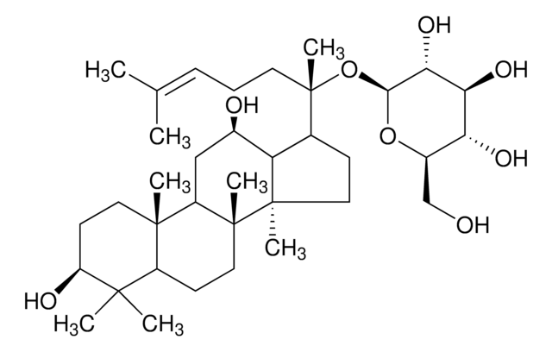
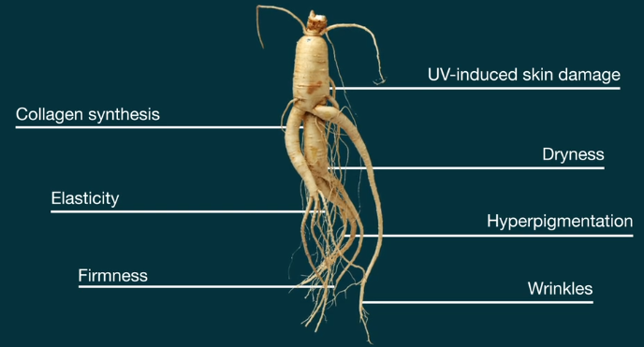
Ginsenoside Compound K
Concept key points
인삼 사포닌의 미생물 발효 생물전환 기술로 탄생한 안티에이징 성분
가장 강력한 항산화제 중 하나로, 건조함, 과색소 침착, 주름 발생, 탄력 상실, 광노화를 포함한 모든 피부에 콜라겐 합성 촉진 및 피부보습, 탄력, 강화, 미백, 주름개선에 도움을 줌
VENN만의 특허 받은 수용화 기술로 수용성 제품에 대한 용해도 증가 및 피부 투과성 향상

Slide 10
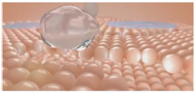
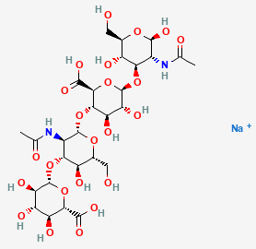
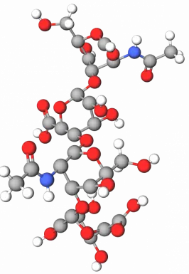
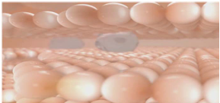
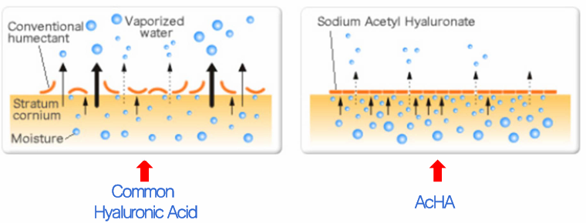
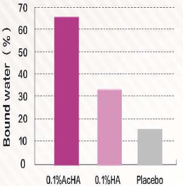
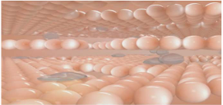
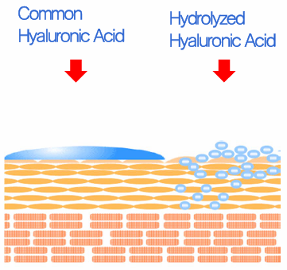
Triple HA
Concept key points
3가지 하이알루론산의 복합 수분 유지 메카니즘
Sodium Hyaluronate (M.W : 1.5 million Da)
나선형 구조로 다른 보습제 대비, 1g 당 1,000ml의 물을 담아 강력한 보습 효과 제공 및 수분 유지 효과 우수
세포 재생 및 피부 보수에 도움
Sodium Acetylated Hyaluronate
(M.W : 0.03~0.05 million Da)
피부가 수분을 증발 시킬때 피부표면에 남아 피부내부에서의 수분증발을 방지
Hydrolyzed Hyaluronic Acid
(M.W : 3,000~3,500 Da)
분자량이 낮아 피부의 진피층까지 도달하여 수분함량 유지
세안 후에도 피부에 잔류하여 보습 유지

Slide 11
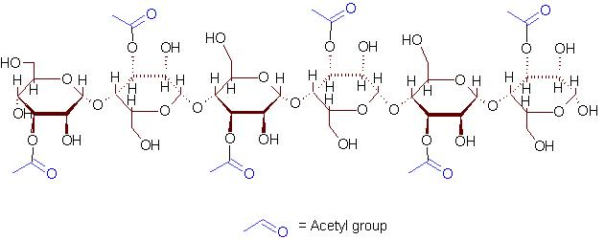
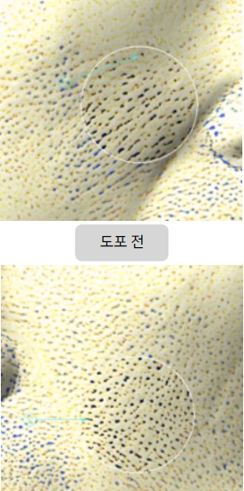
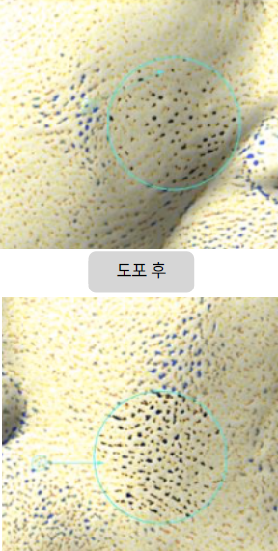
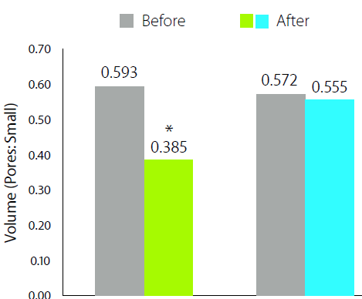
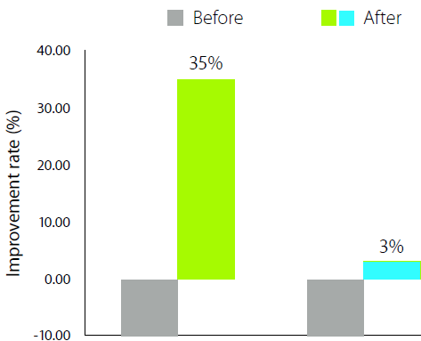
Aloe Barbadensis Leaf Extract
Concept key points
Acemannan : 알로에베라잎에 존재하는 Mucopolysaccharides, 면역 조절, 항바이러스, 항종양 및 조직재생 효과로 의학 분야에서 광범위하게 응용
U-tech MPS : 알로에베라에서 이로운 물질을 파괴하는 해로운 물질 제거 및 안정적인 뮤코폴리사카라이드를 추출하는 독점 기술
모공크기 감소
Aloe Vera
Aloe Vera(10%)
Placebo
Placebo
Aloe Vera(10%)
Placebo

Slide 12
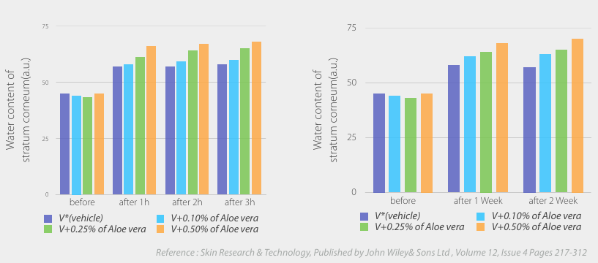
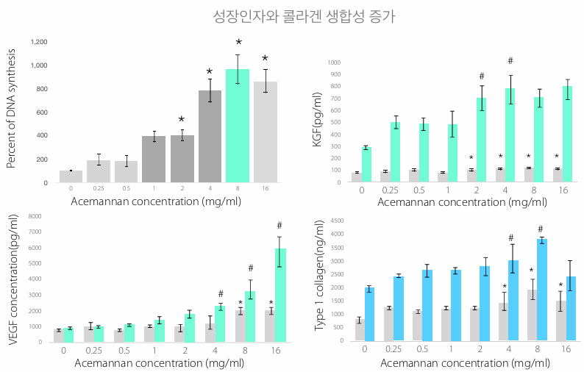
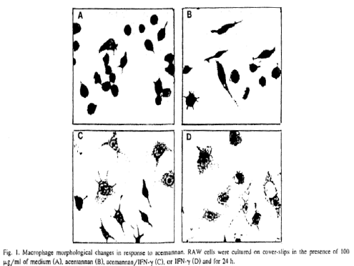
Aloe Barbadensis Leaf Extract
Concept key points
농도에 따른 알로에베라 추출물의 보습 효과
상처치유 효능 : 성장인자와 콜라겐 생합성 증가
면역력 강화 효능 : Macrophage 활성화

Slide 13
OUR PATENTS
니포좀(변형침투기술)된
D-Pethenol의 강력한 항염효과?
Method for Producing a Multi- Layered Skin-Active Substance Carrier and Functional Cosmetic Composition Containing the Skin-Active Substance Carrier Produced Thereby

Slide 14
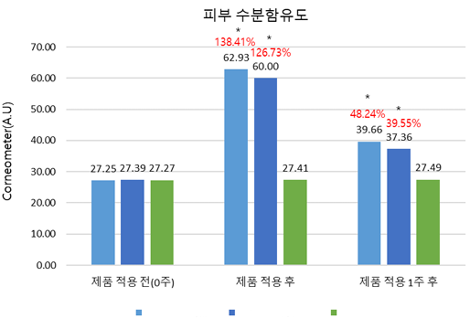
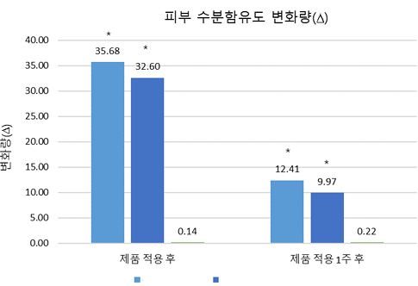
Panthenol Niosome
Concept key points
항염 효능(NF-κB 활성 저해)
항염 효능(Reduction of microcirculation, 미세혈액순환)
Panthenol Niosome 5 %
Panthenol Niosome 3 %
Panthenol Niosome 1 %
Empty Niosome 5 %
Hydrocortisone 0.1 %
D- Panthenol 2%
세포내 NF-kB(염증성 유전자 발현 유도) 활성이 Panthenol Niosome 0.1%와 1%에서 각각18.46%와 35.07%감소
5 % Panthenol Niosome(D-Panthenol 0.25 %)은 2 % D-panthenol 대비 약 3배의 염증억제 작용
보습 효능
5 % Panthenol Niosome(D-Panthenol 0.25 %) 적용 후 138.41%, 적용 1주 후 48.24% 개선, D-panthenol 2%는 적용 후 126.73%, 적용 1주 후 39.55% 개선
5 % Panthenol Niosome(D-Panthenol 0.25 %)은 D-panthenol 2% 보다 더 우수한 보습 효과 제공
Panthenol Niosome 5 %
D- Panthenol 2%
무도포
Panthenol Niosome 5 %
D- Panthenol 2%

Slide 15
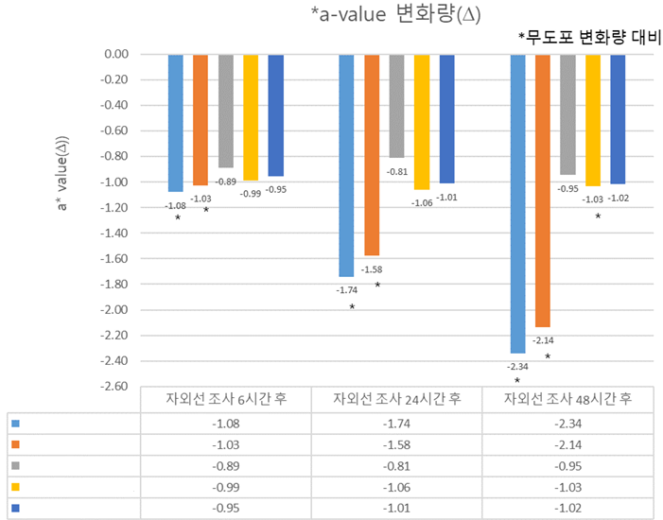
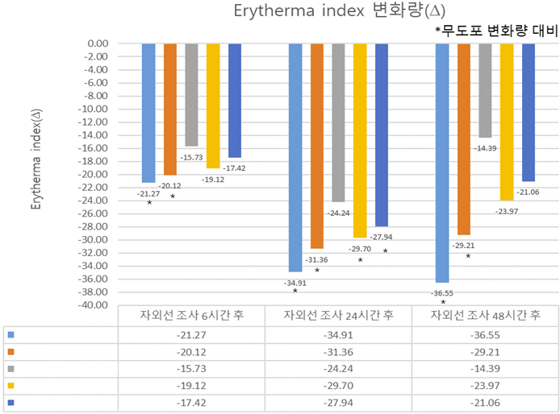
Panthenol Niosome
Concept key points
항염 효능(*a-value(붉은기))
항염 효능(Erytherma index(홍반량))
Panthenol Niosome 5 %
Panthenol Niosome 5 %
Panthenol Niosome 1 %
Panthenol Niosome 1 %
Empty Niosome 5 %
Empty Niosome 5 %
Hydrocortisone 0.1 %
Hydrocortisone 0.1 %
D- Panthenol 2%
D- Panthenol 2%
자외선 조사 전/후 *a-value(붉은기) 변화량(Δ) 비교 (vs 무도포)
Panthenol Niosome 5%는 적용 6시간 후 30.30%, 적용 24시간 후 22.38%, 적용 48시간 후 40.35% 붉은기 개선
Panthenol Niosome 1%는 적용 6시간 후 28.99%, 적용 24시간 후 20.25%, 적용 48시간 후 36.77% 붉은기 개선
자외선 조사 전/후 Erytherma index(홍반량) 변화량(Δ) 비교 (vs 무도포)
Panthenol Niosome 5%는 적용 6시간 후 19.82%, 적용 24시간 후 18.40%, 적용 48시간 후 23.39% 홍반량 개선
Panthenol Niosome 1%는 적용 6시간 후 18.75%, 적용 24시간 후 16.58%, 적용 48시간 후 19.16% 홍반량 개선

Slide 16
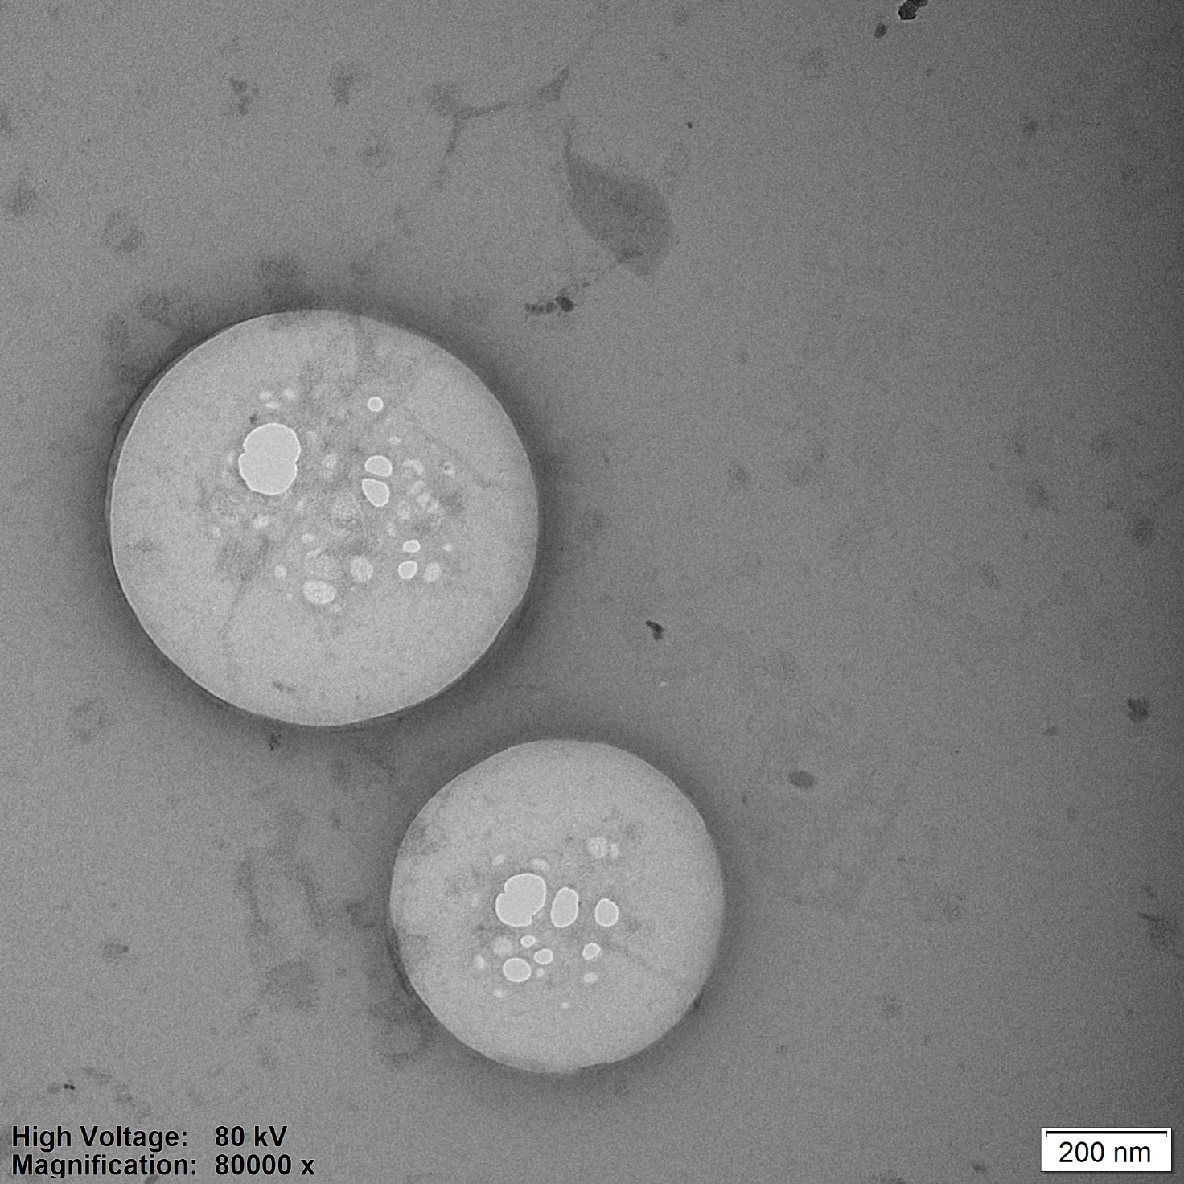
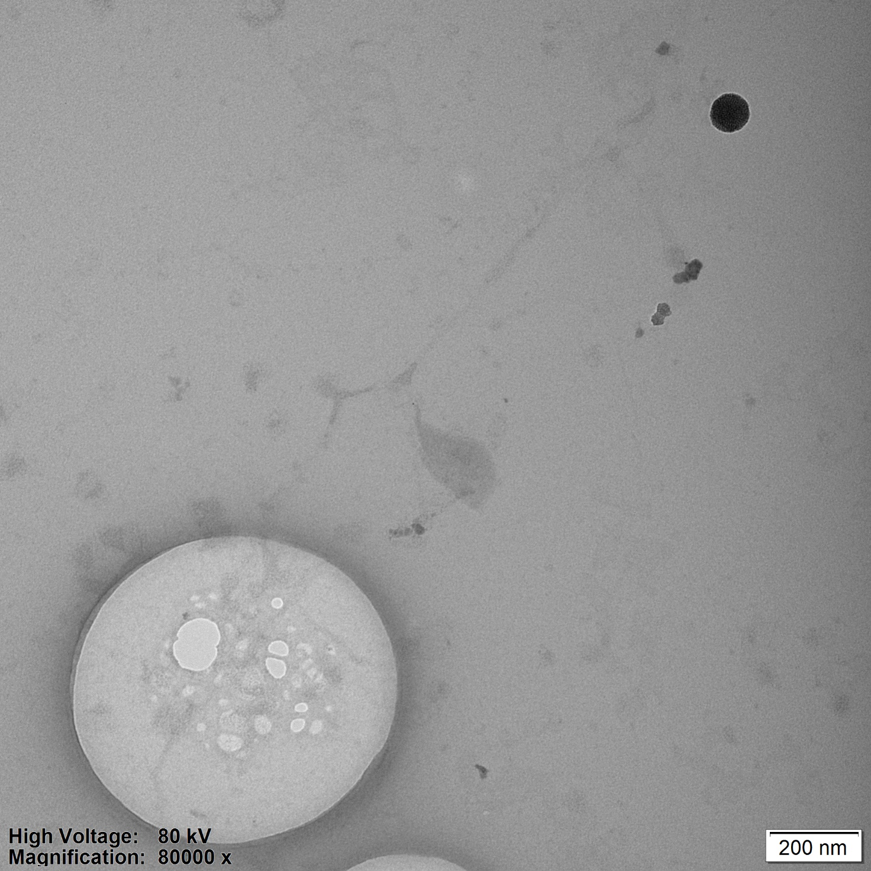

Slide 17
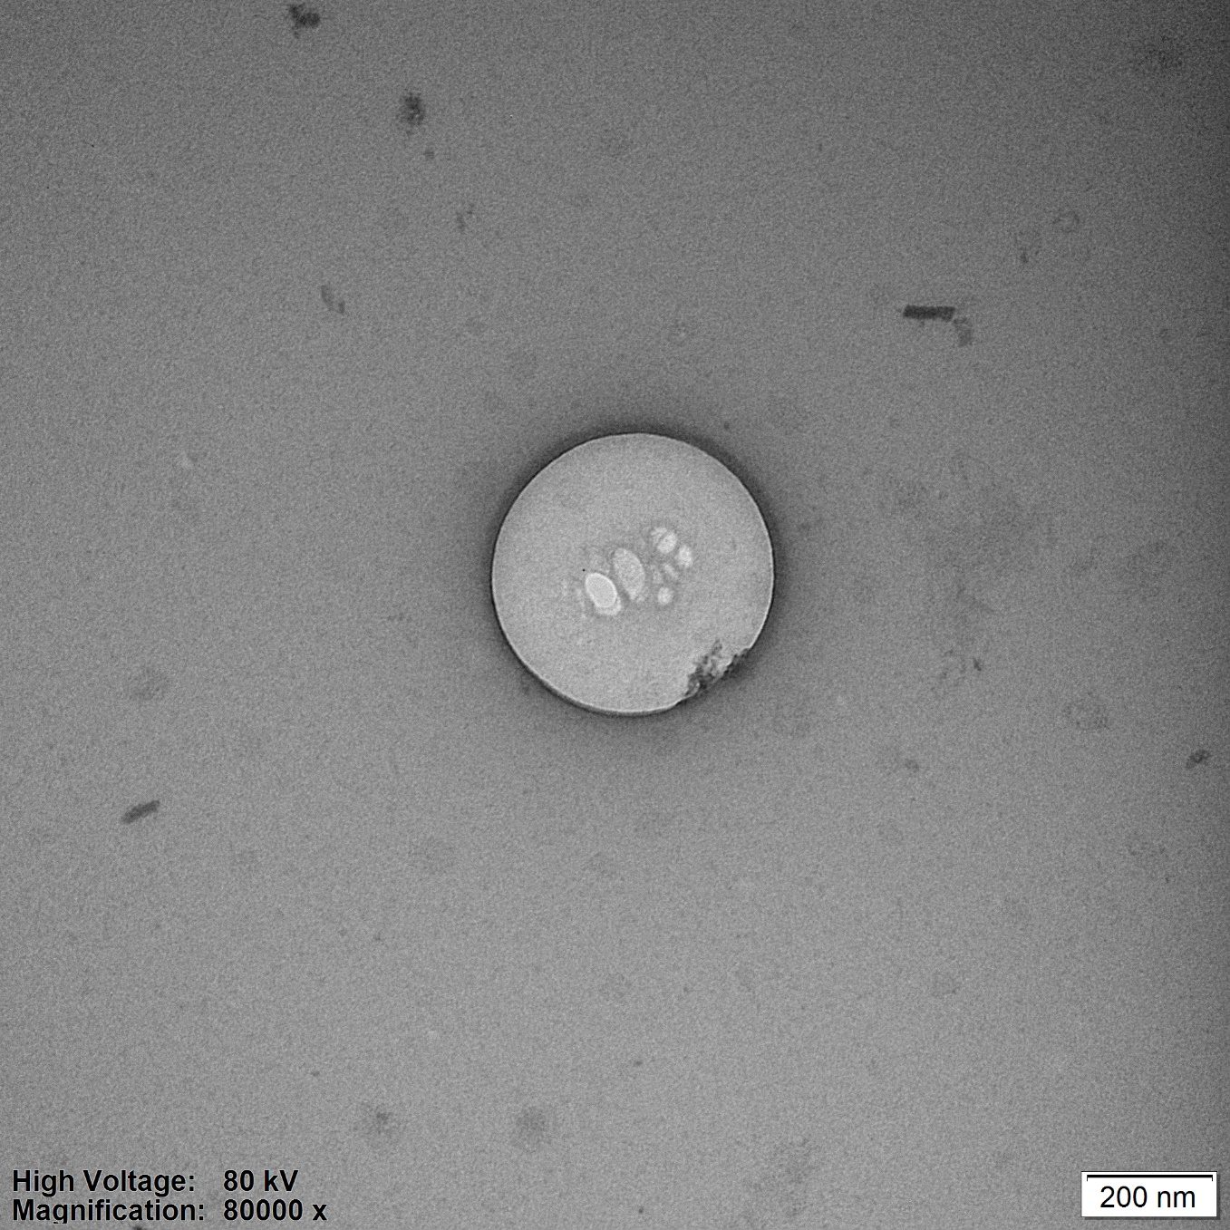
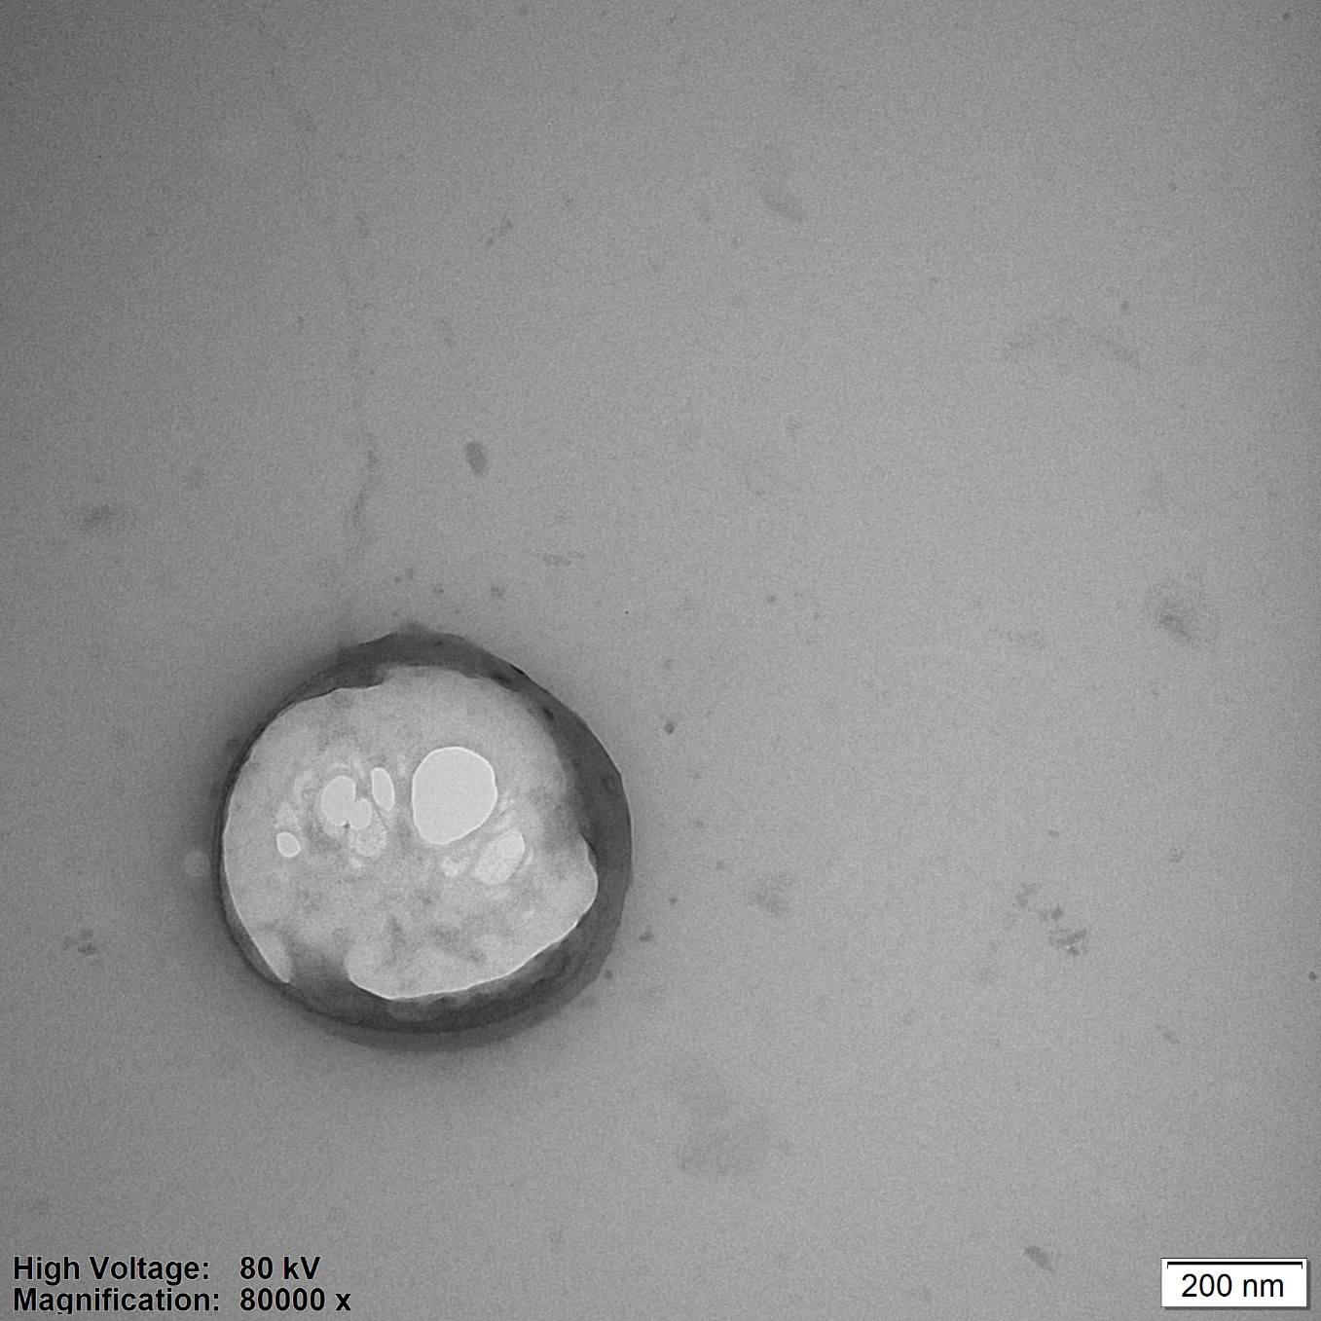

Slide 18
Soluble Collagen
Concept key points
수용성 콜라겐
효모균(Pichia pastoris)을 이용하여 제조된 재조합(Recombinant) 인체유사 Type-3 콜라겐, Vegan & Halal 인증
분자량 약 55,000Da의 저분자 콜라겐으로 피부 침투 효과 우수
세포간 지질구조 강화 및 세포 성장 및 분화, 상처 치유에 도움
피부 침투 및 장벽 기능 강화
인공 피부에 대한 피부 침투 Test : 80~90% 피부 침투 확인
각질층(SC)의 세포간 지질구조의 결정화를 촉진하고 향상 시킴 : 피부 장벽기능 강화
세포 성장
Control(Fish Collagen) 대비 우수한 Human Epidermal Cell 분화 효능

Slide 19
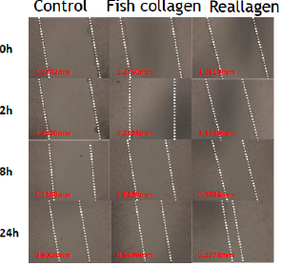
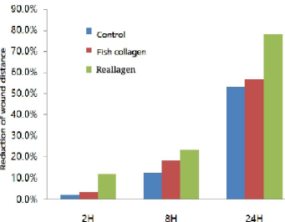
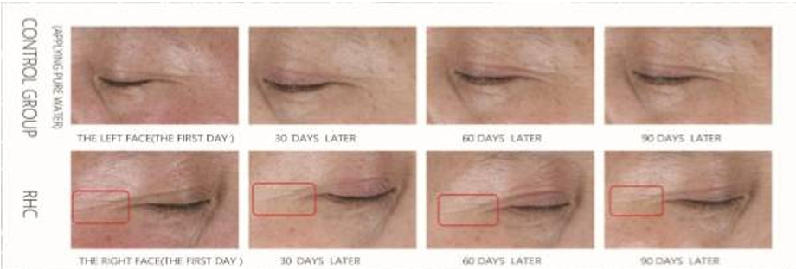
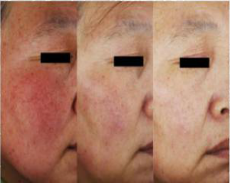
Soluble Collagen
Concept key points
Wound Healing 효능
주름 및 미백 효능

Slide 20
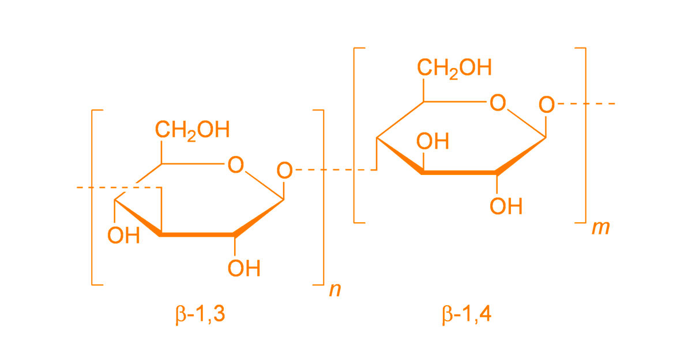
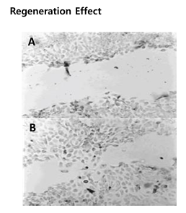
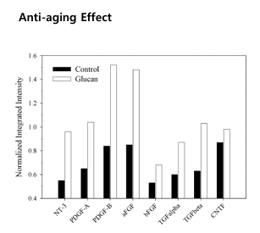
Beta-Glucan
Concept key points
다당류 형태의 천연성분, 면역기능을 활성화시키는 인터루킨,인터페론과 사이토카인 생성을 촉진, 면역세포 활성화를 통한 면역력 향상
주름개선 : 마크로파지 활성화로 ECGF(내피세포성장인자, Endothelial cell growth factor)생성, 콜라겐 생합성 촉진하여 주름 제거 및 탄력 증가
피부재생: 마크로파지 활성화로 균이나 죽은 세포를 제거하고, AF(혈관형성인자,Angiorenesis factor) 분비를 유도하여 피부 재생
항산화, 항염 작용: 노화와 염증반응을 일으키는 활성산소 제거
보습작용: 피부 깊숙이 침투하여 보습력 증가
Ref. Activation of AP-1 and SP1 correlates with wound growth factor gene expression in glucan-treated human fibroblasts. International Immunopharmacology 2 (2002) 1163 –1172
Ref. β(1-3)-D-glucan affects adipogenesis, wound healing and inflammation . Oriental Pharmacy and Experimental Medicine · September 2011

Slide 21
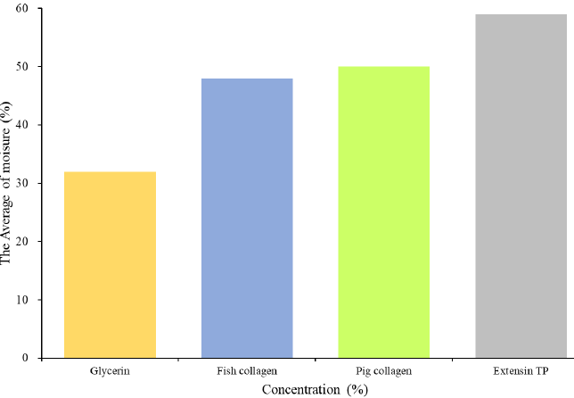
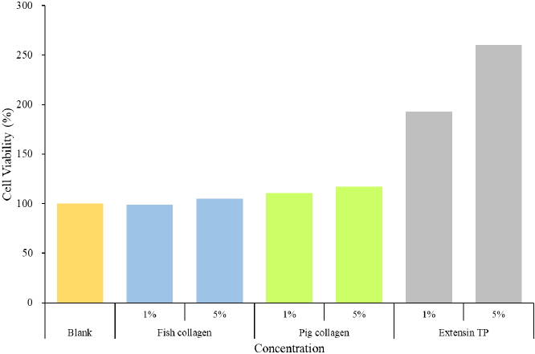
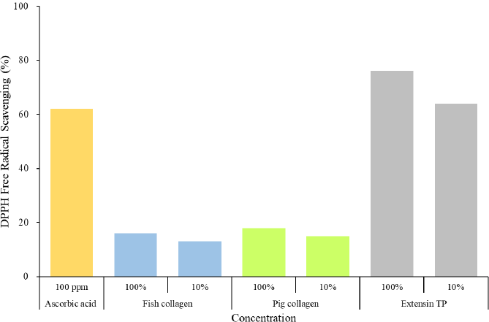
Extensin(식물성 콜라겐)
Concept key points
흰목이버섯과 솔잎에 존재하는 단백질을 효소 가수분해 기법으로 추출한 당단백질
동물성 콜라겐의 구성성분인 Hydroxyproline을 비록한 다양한 아미노산과 NMF 함유
M.W 800Da 이하(260~600Da)로 피부 투과 우수
보습효과
노화방지효과
항산화효과

Slide 22
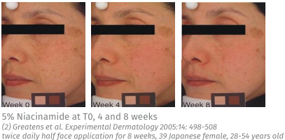
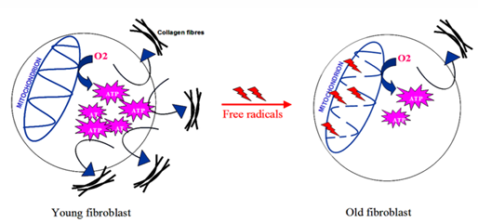
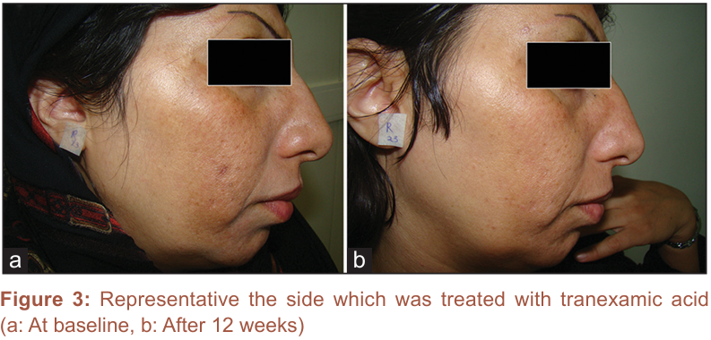
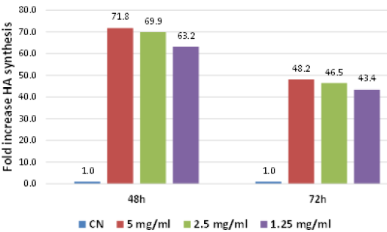
그 밖의 효능 원료
Concept key points
Niacinamide-미백 기능성
Adenosine-주름 기능성
멜라노좀의 세포내 이동을 억제
활성산소 제거, 콜라겐 생성 증대
Tranexamic acid
Glycosaminoglycans
각질세포가 멜라닌세포 자극하는 것을 억제, 멜라닌 색소의 생성 감소
염증성 매개물질의 분비를 줄여 기미를 발생시키는 원인 요소를 제거
섬유아세포 자극을 통해 하이알루론산 합성 증가

